Slide 1
Формирование современной городской
среды на 2018 – 2024 годы
№ п/п | Наименование подпрограммы, мероприятия | Объем освоенных бюджетных средств в 2019 году, тыс. руб.
1 | Благоустройство дворовых и общественных территорий города Минусинска | 33 113,64
2 | Ремонт (восстановление) парковочных мест и тротуаров | 1 852,94
3 | Реализация мероприятий в рамках конкурса «Лучших проектов создания комфортной городской среды» | 86 796,52
4 | Разработка дизайн – проекта «Перекресток Истории» | 450,00
5 | Разработка дизайн-проектов по общественным территориям | 197,50
 | ИТОГО: | 122 410,60

Slide 2
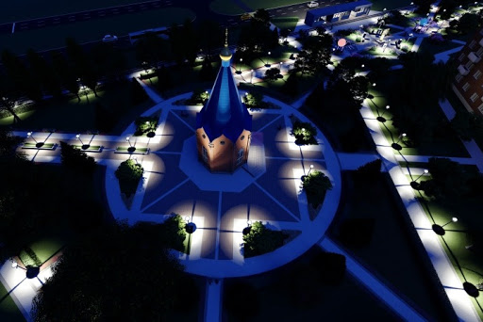

Slide 3
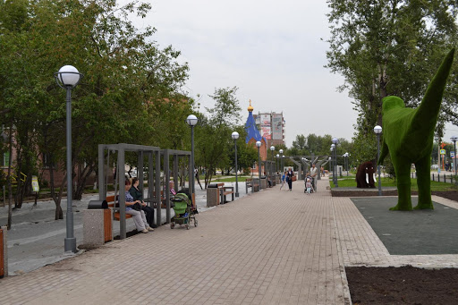
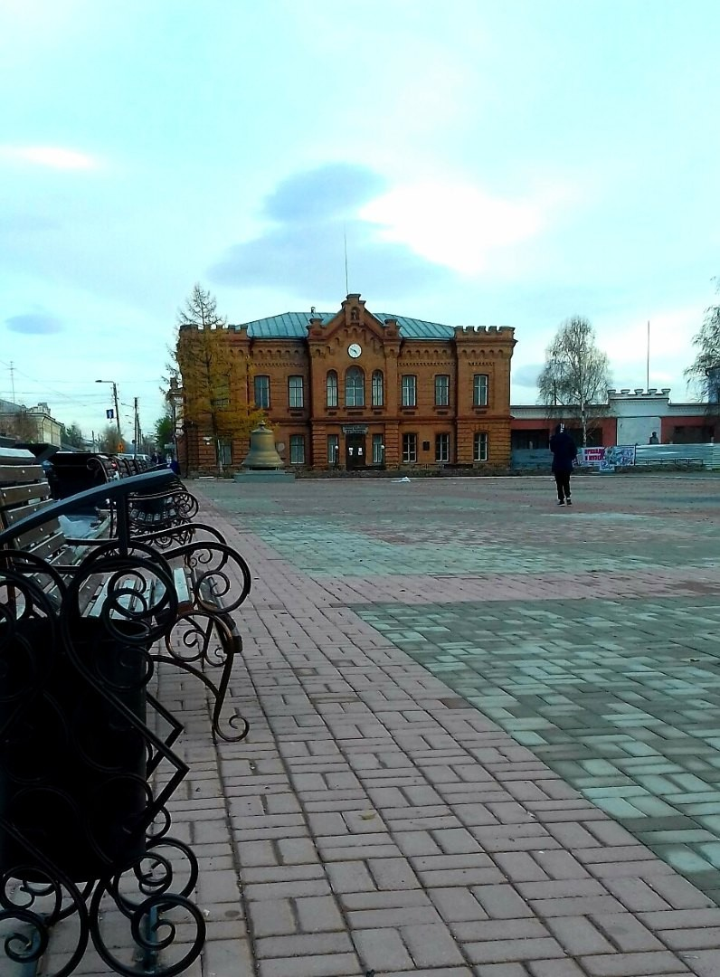
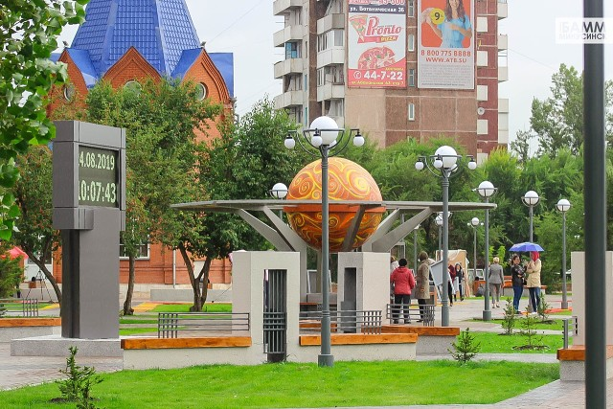
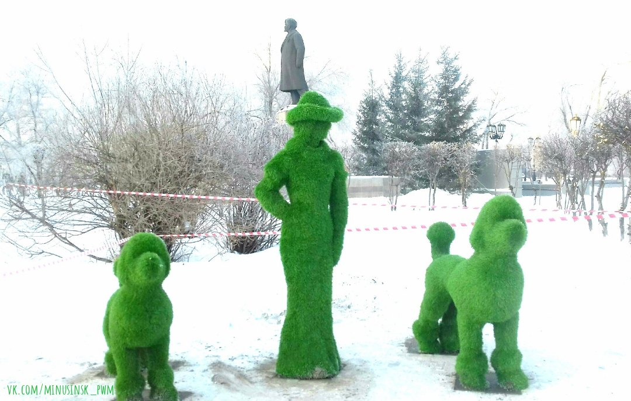
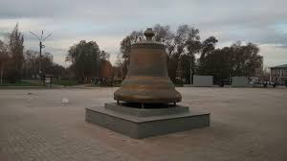

Slide 4
